Slide 1
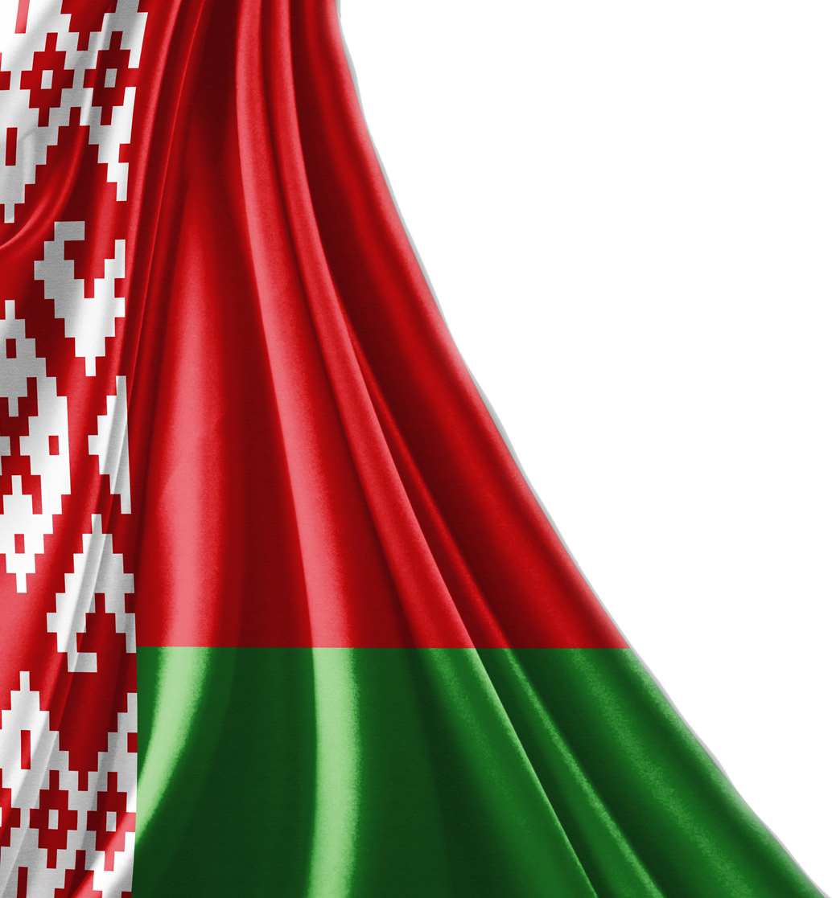
Тема 5
Система, структура и организация органов прокуратуры

Slide 2
СОДЕРЖАНИЕ:
Понятие и система органов прокуратуры. Территориальные и специализированные прокуратуры. Порядок формирования органов прокуратуры. Генеральная прокуратура Республики Беларусь. Правовой статус Генерального прокурора Республики Беларусь. Прокуратуры областей и города Минска. Прокуратуры городов, районов, межрайонные прокуратуры и приравненные к ним прокуратуры.
Транспортные прокуратуры. Деятельность органов транспортной прокуратуры.
Структура Генеральной прокуратуры Республики Беларусь и всех других прокуратур, входящих в систему органов прокуратуры. Организация и деятельность прокуратур и сходных государственно-правовых институтов в зарубежных странах.

Slide 3
Прокуратура –
самостоятельный государственный институт, представляющий собой единую и централизованную систему органов, возглавляемую Генеральным прокурором и осуществляющую свою деятельность на основе подчинения нижестоящих прокуроров вышестоящим.

Slide 4
Система органов прокуратуры
единая
и
централизованная

Slide 5
Единство системы органов прокуратуры предполагает:
а) каждый прокурор действует как представитель единой системы органов прокуратуры;
б) прокуроры наделены одинаковыми полномочиями;
в) любой вышестоящий прокурор может взять на себя обязанности нижестоящего прокурора.

Slide 6
Централизация органов прокуратуры означает:
а) все прокуроры назначаются Генеральным прокурором РБ;
б) подчинённость прокуроров идёт строго по вертикали;
в) вышестоящий прокурор вправе и обязан давать нижестоящим прокурорам указания и отменять их незаконные или необоснованные решения;
г) прокурор проводит в жизнь своё единоличное решение, даже если оно противоречит решению коллегии.

Slide 7
Принципы построения системы органов прокуратуры
Территориальности
Специализации

Slide 8
Генеральная прокуратура
ГУ "Научно-практический
центр проблем укрепления
законности и правопорядка
Ген. прокуратуры РБ»
Научно-консультативный совет
при Генеральной прокуратуре РБ.
(Совещательный и
рекомендательный орган)
Прокуратуры областей
и г. Минска
Прокуратуры
районов, городов,
районов в городах,
межрайонные прокуратуры
Транспортные
прокуратуры

Slide 9
Создание,
Реорганизация,
и ликвидация
органов прокуратуры осуществляются
Президентом Республики Беларусь
по представлению Генерального прокурора.

Slide 10
Общая численность прокурорских работников и работников прокуратуры утверждается Президентом Республики Беларусь.

Slide 11
Структура и штатное расписание органов прокуратуры утверждаются Генеральным прокурором в пределах бюджетных ассигнований и установленной численности органов прокуратуры, если иное не установлено Президентом Республики Беларусь.

Slide 12
Факторы, влияющие на создание, реорганизацию и ликвидацию органов прокуратуры
численность населения на поднадзорной территории;
состояние законности и правопорядка;
изменения в системе государственного управления;
постановка (изменение) задач, стоящих перед органами прокуратуры,
оптимизация государственного аппарата и др.

Slide 13
Адрес: г. Минск, ул. Интернациональная , 22

Slide 14
Функции Генеральной прокуратуры:
контролирует работу органов прокуратуры, обеспечивает координацию и согласованность действий органов прокуратуры по основным направлениям их деятельности;
анализирует практику прокурорского надзора и состояние законности в Республике Беларусь;
взаимодействует с другими государственными органами в обеспечении законности и правопорядка;

Slide 15
Функции Генеральной прокуратуры:
организует и проводит повышение квалификации прокурорских работников;
участвует в нормотворческой деятельности;
представляет органы прокуратуры в международных отношениях и др.

Slide 16
Структура Генеральной прокуратуры:
Управление режимно-секретной деятельности и делопроизводства. Главное управление по надзору за исполнением законодательства Следственным комитетом. Управление по надзору за расследованием особо важных уголовных дел. Управление по борьбе с коррупцией и организованной преступностью. Управление по надзору за исполнением законодательства в войсках. Управление по надзору за оперативно-розыскной деятельностью и исполнением законов в деятельности органов дознания. Управление по надзору за исполнением законодательства на транспорте и в таможенных органах. Главное управление по надзору за исполнением законодательства. Главное управление уголовно-судебного надзора.

Slide 17
Структура Генеральной прокуратуры:
Управление по надзору за соответствием закону судебных постановлений по гражданским делам. Международно-правовое управление. Управление по надзору за соблюдением законодательства органами уголовно-исполнительной системы и принудительного исполнения. Главное управление координации служебной деятельности. Управление мобилизационной работы и оперативно-дежурной службы. Управление кадров и идеологической работы. Управление организации работы с обращениями граждан и юридических лиц. Управление собственной безопасности. Финансово-хозяйственное управление. Отдел по надзору за исполнением законодательства о государственной безопасности. Управление по надзору за исполнением законодательства о несовершеннолетних и молодежи. Управление взаимодействия со средствами массовой информации.

Slide 18
Состав Генеральной прокуратуры:
Генеральный прокурор,
Заместители Генерального прокурора,
Советник Генерального прокурора,
Старший помощник и помощник Генерального прокурора,
Помощник заместителя Генерального прокурора,

Slide 19
Состав Генеральной прокуратуры:
начальники структурных подразделений и их заместители,
старшие прокуроры,
прокурор структурного подразделения Генеральной прокуратуры,
должности государственных служащих, не являющихся прокурорскими работниками.

Slide 20
Прокурорский работник
≠
работник прокуратуры

Slide 21
Прокурорский работник – это
прокурор и стажер прокуратуры

Slide 22
Работник прокуратуры
– это
лицо, состоящее в трудовых отношениях с органом прокуратуры и не являющееся прокурорским работником

Slide 23
Генеральный прокурор Республики Беларусь
Швед Андрей Иванович
Государственный советник юстиции II класса

Slide 24
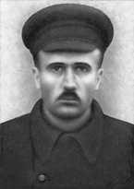
ГЕТНЕР Адольф Христофорович Первый Прокурор Белорусской ССР. 1921-1925

Slide 25
Генеральный прокурор, назначается на должность и освобождается от должности Президентом с предварительного согласия Совета Республики.

Slide 28
БЛАГОДАРЮ ЗА ВНИМАНИЕ!

